Slide 1
第7章
可编程接口芯片

Slide 2
本章主要内容
1
可编程接并行接口芯片8255A
1
半导体存储器的分类
2
可编程定时/计数器接口芯片8253

Slide 3
概述
一个简单的具有输入功能和输出功能的可编程接口电路如下图，它包括一个输入接口，其组成主要是八位的三态门；一个输出接口，其组成主要是八位的锁存器；另外还有八位的多路转换开关及控制这个开关的寄存器FF。

Slide 4
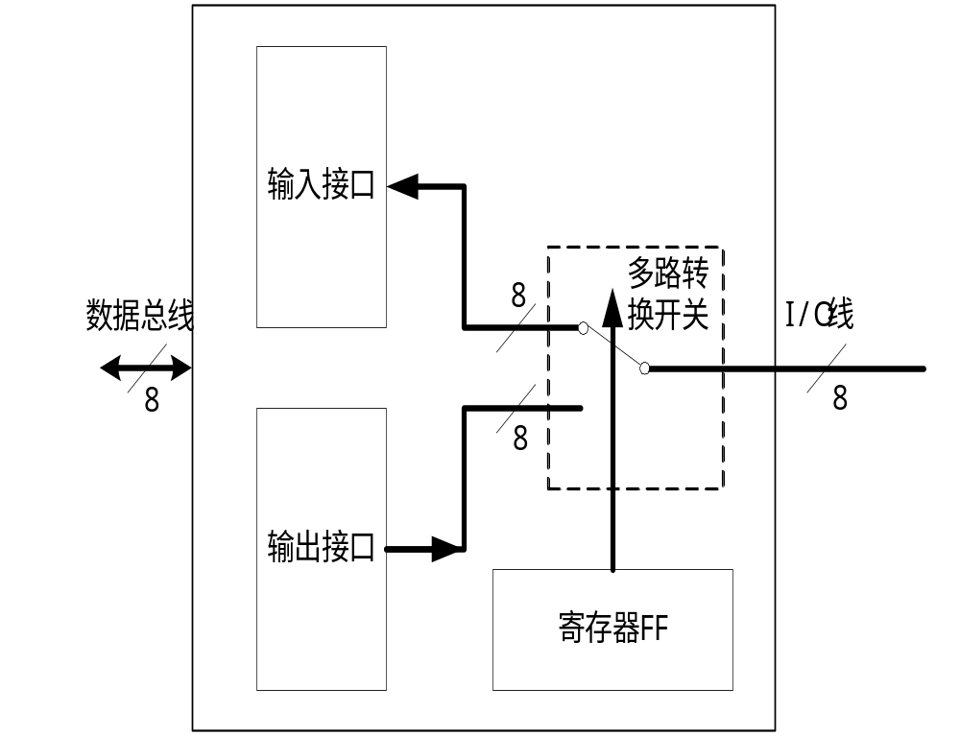
概述
数据端口
控制端口
控制信息

Slide 5
概述
用户对寄存器FF写入的内容称为命令字或方式控制字，而寄存器FF称为命令寄存器，相应的端口称为命令端口或控制端口，对可编程芯片初始化过程实际上就是对芯片的控制端口写入各种命令字的操作过程。

Slide 6
概述
目前常用的可编程芯片有如下几种：
8255A 并行I/O接口
8253 计数器/定时器
8251 串行I/O
8259A 中断控制器

Slide 7
7 可编程接口芯片
7.1 可编程并行接口芯片8255A
功能
8255A是一种通用的可编程并行I／O接口芯片，广泛用于几乎所有系列的微型机系统中，如8086、MCS51、Z80CPU系统等。8255A具有3个带锁存或缓冲的数据端口，可与外设并行进行数据交换。用户可用程序来选择多种操作方式，通用性强。使用灵活，可为CPU与外设之间提供并行输入／输出通道。

Slide 8
7.1 可编程并行接口芯片8255A
7.1.1、8255A的内部结构
数据口 DB
A口
B口
C口
读写控制逻辑
逻辑框图

Slide 9
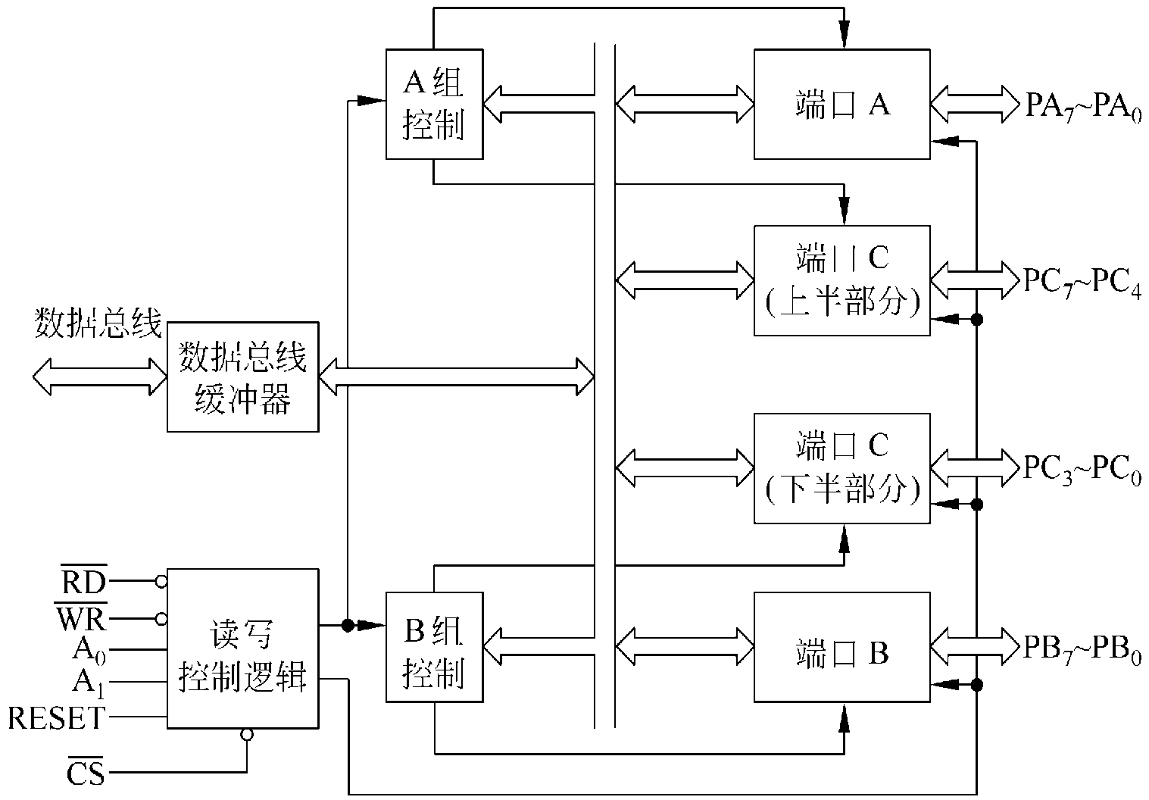
7.1 可编程并行接口芯片8255A
8255A的内部结构
8255A由数据总线缓冲器，数据端口A、端口B和端口C，A组和B组控制电路和读/写控制逻辑四部分组成。

Slide 10
7.1 可编程并行接口芯片8255A
8255A的内部结构
数据总线缓冲器
  这是一个三态双向8位缓冲器，它是8255A与系统数据总线的接口。
三个8位端口PA、PB和PC
  PA、PB和PC端口都可由程序设定为各种不同的工作方式。
  端口A(PA口)有一个8位数据输入锁存器和一个8位数据输出锁存／缓冲器；
  端口B(PB口)有一个8位数据输入缓冲器和一个8位数据输入／输出、锁存／缓冲器；
  端口C(PC口)有一个8位数据输入缓冲器和一个8位数据输出锁存／缓冲器。
  通常PA口与PB口用作输入／输出的数据端口，PC口用作控制或状态信息的端口。

Slide 11
7.1 可编程并行接口芯片8255A
8255A的内部结构
A组和B组的控制电路
  这两组控制电路，可接受来及读/写控制电路的命令和CPU 送来的控制字，并根据它们来定义各个端口的操作方式。
  A组控制部件用来控制PA口和PC口的高4位(PC7~PC4)；
  B组控制部件用来控制PB口和PC口的低4位(PC3~PC0)
读／写控制电路
  用来管理数据信息、控制字和状态字的传送，它接收来自CPU地址总线的 A1、A0和控制总线的有关信号(RD、WR、RESET等)，向8255A的A、B两组控制部件发送命令。

Slide 12
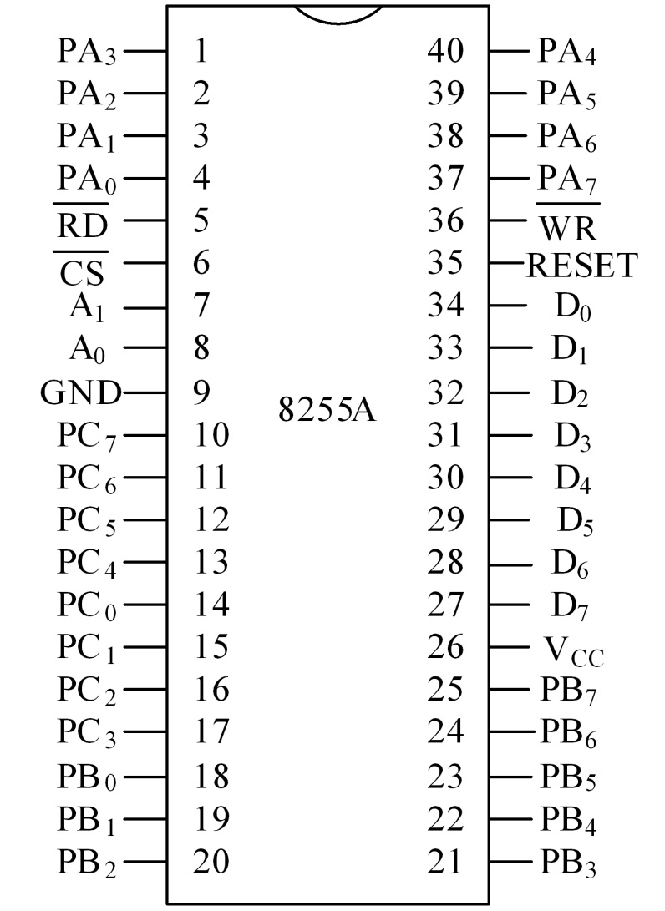
7.1 可编程并行接口芯片8255A
7.1.2、8255A的引脚
8255A是40个引脚双列直 插式芯片
可分为3部分：
与外设连接的I/O总线
与CPU连接的系统总线
电源线

Slide 13
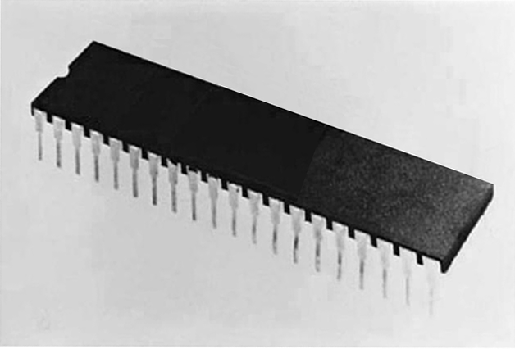
7.1 可编程并行接口芯片8255A
8255A芯片外形

Slide 14
7.1 可编程并行接口芯片8255A
1、连接外设端的引脚：
PA0~PA7
PB0~PB7
PC0~PC7
分别对应A、B、C三个8位输入/输出口
三个端口可通过编程分别指定为输入或输出口。
其中，C口即可作独立的输入/输出口，也可作A、B口的控制信号输出或状态信号输入，还可以进行位操作。特别地对于PC7—PC0，其中可有若干根复用线可用于“联络”信号或状态信号，其具体定义与端口的工作方式有关。

Slide 15
7.1 可编程并行接口芯片8255A
2、与系统端连接的主要引线：
D0～D7 :数据口
CS :片选
RD :读控制
WR :写控制
A0，A1 :端口地址
RESET :复位信号, 接系统总线的RESET
A1 A0 选择
0 0 端口A
0 1 端口B
1 0 端口C
1 1 控制寄存器

Slide 16
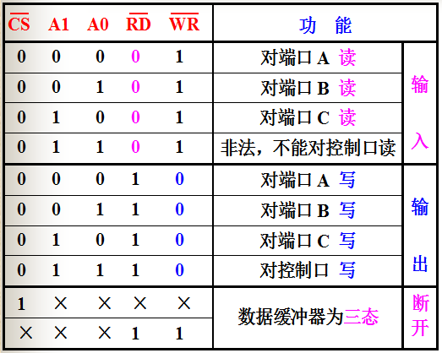
7.1 可编程并行接口芯片8255A
CS、A1、A0、RD、WR逻辑关系表

Slide 17
7.1 可编程并行接口芯片8255A
3、8255A与系统的连接示意图：
8255A
DB
D0~D7
D0~D7
A口
IOW
WR
系统总线
IOR
RD
C口
外 设
A1
A1
A0
A0
B口
A15～A2
译码器
CS

Slide 18
7.1 可编程并行接口芯片8255A
7.1.3、8255A的工作方式及编程
1、8255A有3种工作方式：
①方式0—基本输入／输出方式,三个口；
②方式1—选通输入／输出方式,A、B口；
③方式2—双向传送方式,A口。

Slide 19
7.1 可编程并行接口芯片8255A
7.1.3、8255A的工作方式及编程
1.方式0—基本输入/输出方式
在方式0下，每一个端口都作为基本的输入或输出口，端口C口的高4位和低4位以及端口A口、端口B都可独立地设置为输入口或输出口。
CPU可采用无条件传输方式与8255A交换数据。

Slide 20
7.1 可编程并行接口芯片8255A
7.1.3、8255A的工作方式及编程
2.方式1—选通输入/输出方式
在异步或条件传输方式下（先检查状态，然后才能传输数据）。
仅有A口和B口可工作与方式1（端口A和端口B仍作为数据的输入或输出口）
端口C作为联络控制信号，被分成两部分，一部分作为端口A和端口B的联络信号，另一部分仍可作为基本的输入输出口。

Slide 21
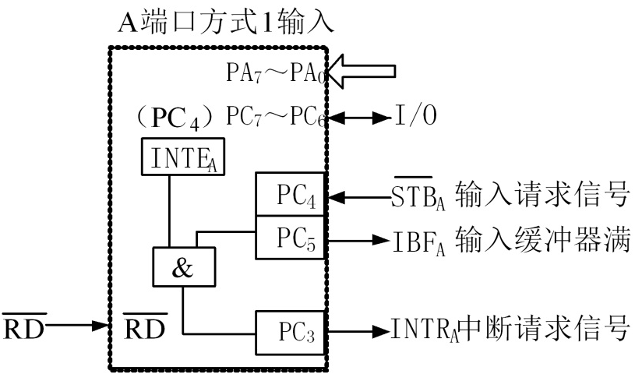
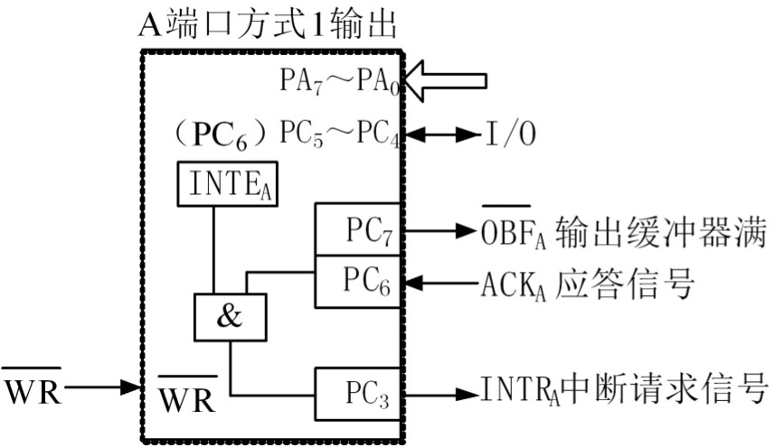
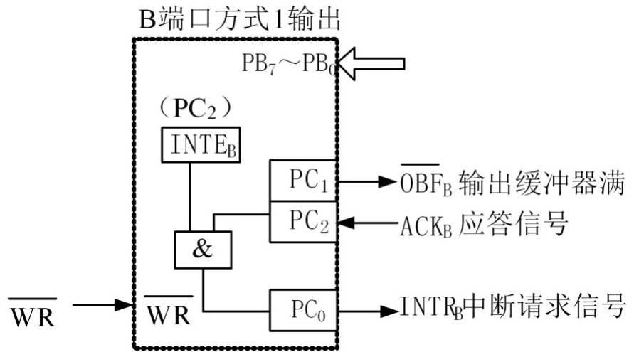
7.1 可编程并行接口芯片8255A
7.1.3、8255A的工作方式及编程

Slide 22
7.1 可编程并行接口芯片8255A
7.1.3、8255A的工作方式及编程
3.方式2—双向传输方式
端口A的方式2可使8255A与外设进行双向通信，既能发送数据，又能接收数据（分时进行）。可采用查询方式和中断方式进行传输。

Slide 23
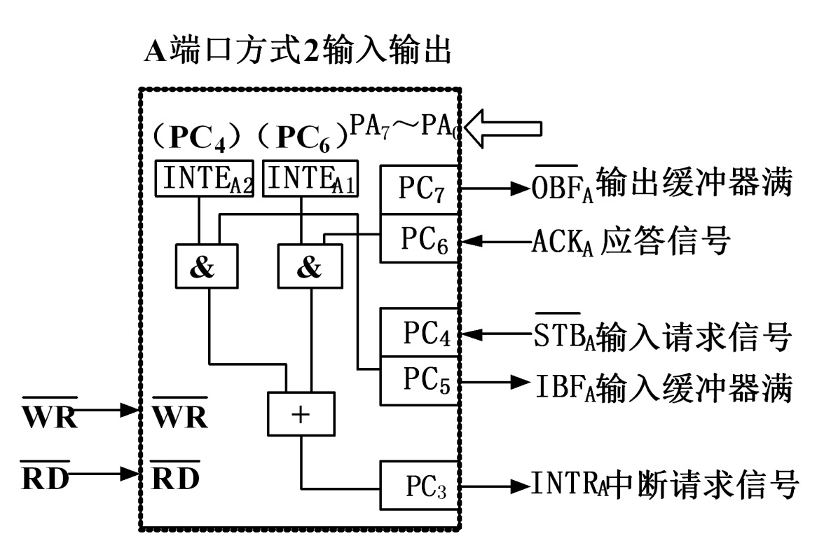
7.1 可编程并行接口芯片8255A
当端A口方式2和端口B方式1时，端口C各位的功能如图所示，PC₇～PC₃作为端口A的联络信号，PC₂～PC₀作为端口B的联络信号。
当端口A工作于方式2，端口B工作于方式0时，PC₇～PC₃作为端口A的联络信号，PC₂～PC₀可工作于方式0。

Slide 24
7.1 可编程并行接口芯片8255A
7.1.3、8255A的工作方式及编程
2、8255A编程：
8255A编程，就是用户在使用8255A之前，在软件中定义端口的工作方式，选择所需要的功能。

Slide 25
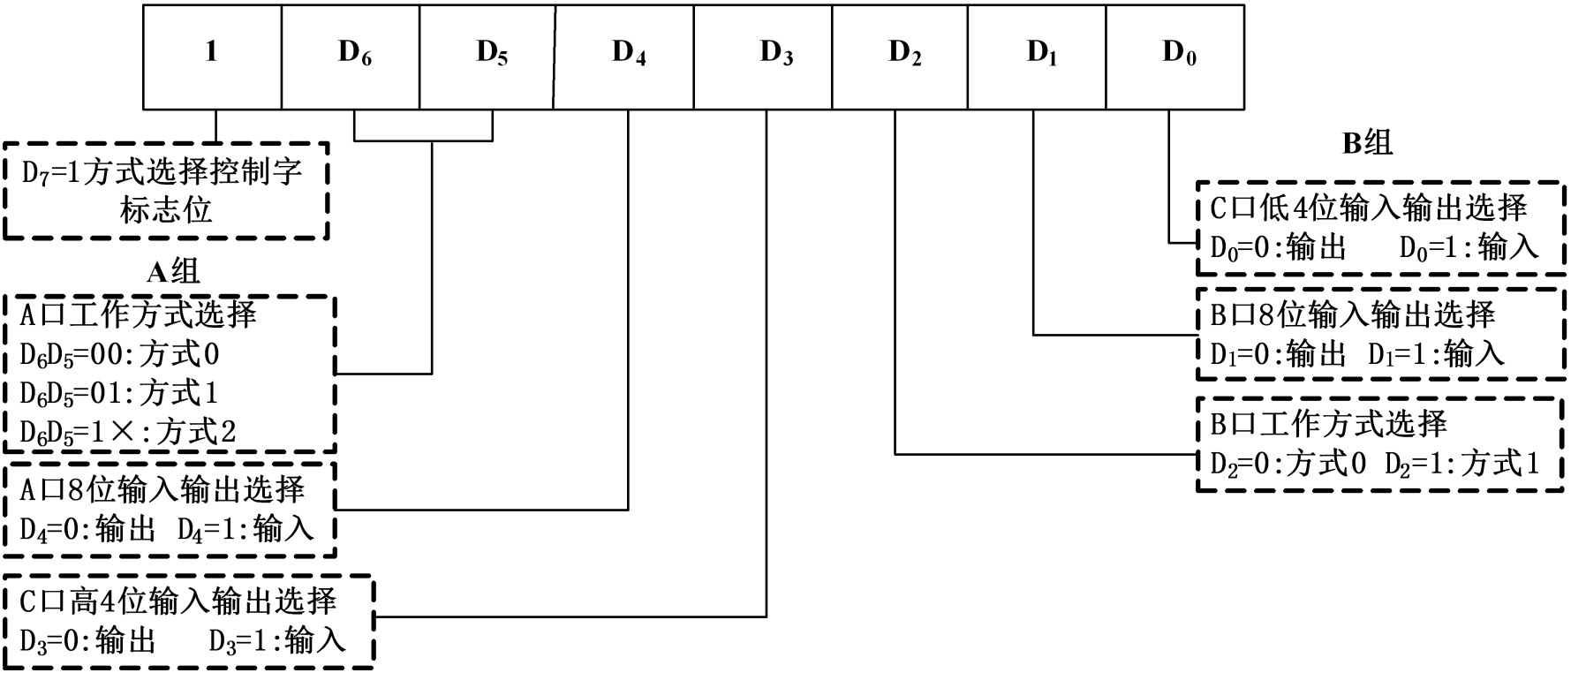
7.1 可编程并行接口芯片8255A
8255A的控制字
1）方式选择控制字

Slide 26
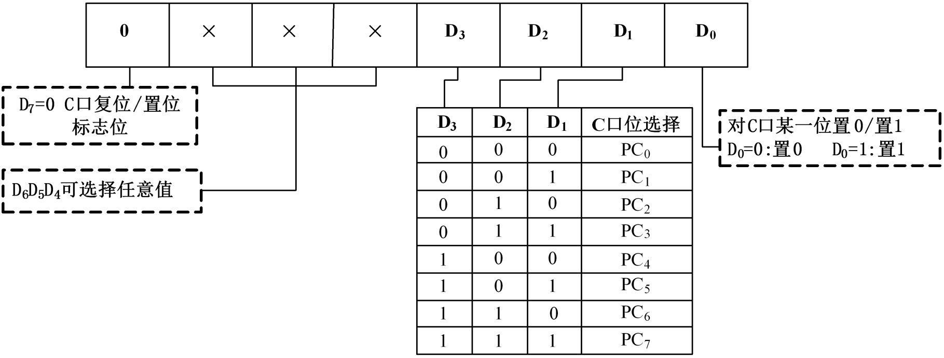
7.1 可编程并行接口芯片8255A
2）端口C置位/复位控制字

Slide 27
7.1 可编程并行接口芯片8255A
【例】在8086系统中，设8255A的A口输出，B口输入，PC₁置位，PC₂复位。已知：8255端口地址为60H～63H，试编程对8255A进行初始化。
解：根据题意，8255工作方式控制字为：
8255A初始化程序如下：
MOV AL,82H ;方式控制字10000010B=82H
OUT 63H,AL ;将控制字送入8255A控制端口
MOV AL,03H ;C口置位控制字00000011B=03H，设置PC₁=1
OUT 63H,AL ;将控制字送入8255A控制端口
MOV AL,04H ;C口置位控制字00000100B=04H，设置PC₂=0
OUT 63H,AL ;将控制字送入8255A控制端口

Slide 28
7.1 可编程并行接口芯片8255A
3）读入状态字(可在工作方式中讨论)
当8255A由程序设定在方式1或方式2工作时，C口就根据不同的情况，产生或接收“联络”信号。如果这时我们对C口进行读操作，则读出的内容就包含两部分内容，一部分是那些作为I/O线上的内容，另一部分是与“联络”状态有关的内容。

Slide 29
7.1 可编程并行接口芯片8255A
7.1.4、8255A的工作方式的功能
1、8255A工作在方式0下：
方式0也叫基本输入／输出方式。
在这种方式下，端口A和端口B可以通过方式选择控制字规定为输入口或者输出口；
端口C分为高4位(PC7～PC4) 和低4位(PC3～PC0) 两个4位端口，这两个4位端口也可由方式选择控制字分别规定为输入口或输出口。
一个端口不能同时实现输入及输出。
这四个并行口共可构成16种不同的使用组态。
利用8255A的方式0进行数据传输时，由于没有规定专门的应答信号，所以这种方式常用于与简单外设之间的数据传送，如向LED显示器的输出，从二进制开关装置的输入等。

Slide 30
7.1 可编程并行接口芯片8255A
7.1.4、8255A的工作方式的功能
1、8255A工作在方式0下：
用于连接简单外设。
适用于：
  1.无条件输入输出方式。

Slide 31
7.1 可编程并行接口芯片8255A
【例】设8255A的A口和B口工作在方式0，A口作为输入端口，接有四个开关,且每一开关接一上拉电阻。B口为输出端，经一8路反相驱动器,接有一个发光二极管(LED)组成的七段数码管，连接电路如图所示。试编一程序,要求数码管显示开关所拨通的二进制编码对应的16进制数字(字符)。

Slide 32
7.1 可编程并行接口芯片8255A
+5V
A1
A0
CS
RD
WR
RESET
K
PA0
PA1
PA2
PA3
PB0
PB1
PB2
PB3
PB4
PB5
PB6
PB7
8255A
电路
A2
A1
74LS138
a
b
c
d
e
f
g
DP
A15
M/IO
A6
A5
A4
A3
G1
G2A
G2B
C
B
A
a
A0
Y4
f
g
b
RD
RW
RESET
e
c
d
DP
LED
数码管
+5V
显示的字符 0 1 2 3 4 5 6 7 8 9 A b c d E F
LED段码(H) 3F 06 5B 4F 66 6D 7D 07 7F 6F 77 7C 39 5E 79 71

Slide 33
7.1 可编程并行接口芯片8255A
地址
A口:8020H,
B口:8022H,
C口:8024H,
控制口:8026H.
A口方式０输入，B口方式０输出，Ｃ口设为输入。
方式控制字
10011001B=99H

Slide 34
7.1 可编程并行接口芯片8255A
A_PORT EQU 8020H
B_PORT EQU 8022H
C_PORT EQU 8024H
CTRL_P EQU 8026H
DATA SEGMENT
TAB1 DB 3FH,06H,5BH,4FH,…,31H
DATA ENDS
CODE SEGMENT
ASSUME DS:DATA,CS:CODE
MOV AL 99H ；设置8255方式字
MOV DX,CTRL_P
OUT DX,AL
MOV DX,A_PORT
IN AL,DX ；读取开关（键盘）信息
AND AL,0FH ；屏蔽高4位
MOV BX,OFFSET TAB1 ；取段码表首地址
XLAT ；开关值→段码变换
MOV DX,B_PORT ；输出显示
OUT DX,AL

Slide 35
7.1 可编程并行接口芯片8255A
7.1.4、8255A的工作方式的功能
2、8255A工作在方式1下：
利用一组选通控制信号控制A端口和B端口的数据输入输出。
A、B口作输入或输出口，C口的部分位固定用作A、B口的选通控制信号,C口的其余部分可做一般I/O使用。
A口、B口在作为输入和输出时的选通信号不同。

Slide 36

7.1 可编程并行接口芯片8255A
数据选通信号,表示外设已经准备好数据,当其有效时，外设把数据打入A口的输入缓冲器
A口方式1输入的引脚：
PA₇~PA₀
输入缓冲器满信号当其有效时
表示A口的输入缓冲器已暂存
一个有效数据。
INTE_{A}
PC₄
STB_{A}
PC₅
IBF_{A}
中断请求信号有效时，8255A
的向CPU申请中断，要求
CPU从端口读取数据
PC₃
INTR_{A}
PC₆₋₇
1:PC6/PC7为输入
0:PC6/PC7为输出
I/O
中断允许触发器,受PC4的控制
可通过C口的位操作进行设置
1011 ¹/₀ xxxB
控制字

Slide 37

7.1 可编程并行接口芯片8255A
B口方式1输入的引脚：
数据选通信号
表示外设已经准备好数据
PB₇~PB₀
INTE_{B}
PC₂
STB_{B}
PC₁
IBF_{B}
输入缓冲器满信号
表示B口已经接收数据
PC₀
INTR_{B}
1xxxx11xB
中断允许触发器,受PC2的控制
可通过C口的位操作进行设置
中断请求信号请
求CPU接收数据
控制字

Slide 38
7.1 可编程并行接口芯片8255A
方式1输入时C口的作用
PC4 －STBA；
1、PC3－5作为A口的联络线 PC5 －IBFA；
PC3 －INTRA
2、PC6－7可工作在基本的I/O
3、PC0－2对应B组INTRB、IBFB、STBB
STB——选通信号，低电平有效由外设提供的输入信号，当其有效时，将输入设备送来的数据锁存至8255A的输入锁存器
IBF——输入缓冲器满信号，高电平有效，8255A输出的联络信号。当其有效时，表示数据已锁存在输入锁存器
INTR——中断请求信号，高电平有效，8255A输出的信号，可用于向CPU发出中断请求，要求CPU读取外设数据

Slide 39
7.1 可编程并行接口芯片8255A
方式1的输入状态字（C 口）
普通I/O口
A组 B组
D7 D6 D5 D4 D3 D2 D1 D0
I/O I/O IBFA INTEA INTRA INTEB IBFB INTRB
STBA STBB
可通过对PC4的位设置对INTEA置位，置位后中断INTRA才有效
可通过对PC2
的位设置对INTEB置位，置位后中断INTRB才有效

Slide 40
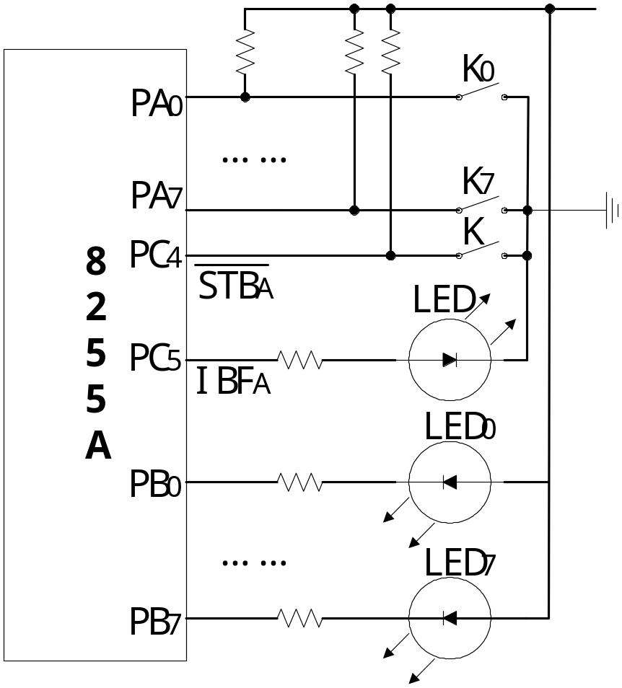
7.1 可编程并行接口芯片8255A
【例】8255A的A口和B口分别工作在方式1和方式0，A口为输入端口，接有8个开关。B口为输出端，接有8个发光二极管，连接电路如图所示。现要求用方式1把改变后的键信息输入到CPU并通过B口显示。

Slide 41
7.1 可编程并行接口芯片8255A
这个系统的工作过程如下：
1、用户通过改变K₀～K₇，产生新的键信息；
2、按下开关K，产生选通信号，数据进入A口的缓冲器，此步骤实际上告诉CPU，8255的A口来了一个新数据；
3、IBFA有效使LED点亮。这里含有两个信息，一个是8255A 通知CPU其A口来了一个新数据，另一个是告诉用户CPU尚未取走这个这个数据，用户不得再送其他数据；
4、CPU取走这个数据，LED熄灭；
5、转步骤1。

Slide 42
7.1 可编程并行接口芯片8255A
设8255的I/O地址分布为88H,8Ah,8CH,8EH，程序段如下：
mov al,10111001b
out 8EH, AL ；设置A口为方式1的输入，
loop1：in al,8ch ；取C口的状态线
test al,00100000b；测试IBFA信息
jz loop1 ；等待用户设定新的键值
MOV CX, 0FFFFH ；延时，使LED灯持续亮
LOOP2: LOOP LOOP2
in al,88h ；取数。LED灯灭（相对于步骤4）
out 8ah, al ；更新B口的显示
jmp loop1 ；重复

Slide 43
7.1 可编程并行接口芯片8255A
A口方式1输出的引脚：
外设响应的应答信号
表示外设已经接收到数据
PA₇~PA₀
INTE_{A}
PC₆
ACK_{A}
输出缓冲器“满”信号，有
效时表示A口的输出缓冲
器已暂存一个有效数据。
PC₇
OBF_{A}
中断请求信号
请求CPU再次输出数据
PC₃
INTR_{A}
PC ₄₋₅
1010 ¹/₀ xxxB
I/O
中断允许触发器，受PC6控
制可通过对C口位操作设置
INTE=1，INTR才有效
1:PC4/PC5为输入
0:PC4/PC5为输出
控制字

Slide 44
7.1 可编程并行接口芯片8255A
B口方式1输出的引脚：
外设响应信号
表示外设已经接收到数据
PB₇~PB₀
INTE_{B}
PC₂
ACK_{B}
输出缓冲器满信号
表示CPU已经输出了数据
PC₁
OBF_{B}
中断请求信号
请求CPU再次输出数据
PC₀
INTR_{B}
1xxxx10xB
中断允许触发器，受PC2的控制
可通过对C口位操作设置
INTE=1，INTR才有效
控制字

Slide 45
7.1 可编程并行接口芯片8255A
方式1输出时C口的作用
OBF—输出缓冲器满信号，低有效，8255A输出给外设的一个控制信号，当其有效时，表示CPU已把数据输出给指定的端口，外设可以取走。
ACK—响应信号，低有效，外设的响应信号，指示8255A的端口数据已由外设接受（“完成时态”！！）
INTR—中断请求信号，高有效，当输出设备已接受数据后，8255A输出此信号向CPU提出中断请求，要求CPU继续提供数据。端口A的INTEA对应PC6， 端口B的INTEB对应PC2 。
PC3 ,PC6 ,PC7作为A口的联络线， PC0－PC2对应B组
  PC3（PC0）－INTR；
  PC6（PC2）－ACK；
  PC7（PC1）－OBF；
  PC4、PC5可以单独用于I/O。

Slide 46
7.1 可编程并行接口芯片8255A
方式1的输出状态字（C 口）
A组 B组
D7 D6 D5 D4 D3 D2 D1 D0
OBFA INTEA I/O I/O INTRA INTEB OBFB INTRB
ACKA ACKB
普通I/O口
可通过对PC2
位设置对INTEB置位，置位后中断INTRB才有效
可通过对PC6的位设置对INTEA置位，置位后中断INTRA才有效

Slide 47
7.1 可编程并行接口芯片8255A
在查询方式下，OBF和ACK是一对“握手”信号。 OBF是8255A产生，当其有效时，告诉外设端口已有一个新数据。 ACK是外设产生，当其有效时，通知端口外设已把数据取走。

Slide 48
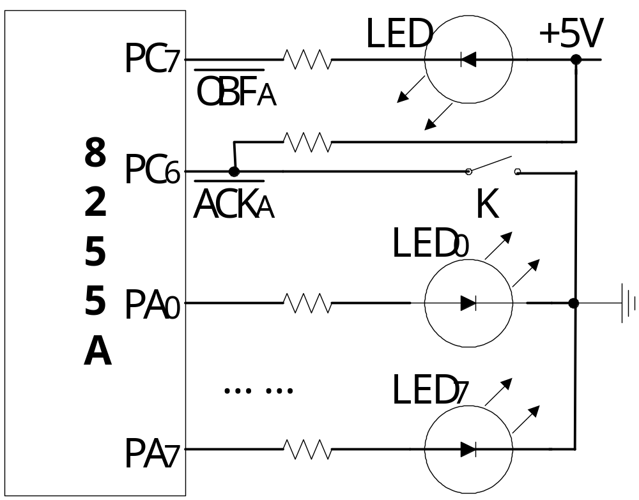
7.1 可编程并行接口芯片8255A
【例】8255A的A口工作在方式1的输出，接有8个发光二极管，现要求把内存中的10个数,通过A口发送给发光二极管以二进制的形式供用户抄录。

Slide 49
7.1 可编程并行接口芯片8255A
这个系统的工作过程如下：
1、CPU把内存中的一个数据写入A口；
2、LED灯亮，告诉用户 LED显示的是新数据；
3、用户抄录数据；
4、用户按下开关K，发ACK信号，告诉CPU数据已取走；
5.转第一步。0

Slide 50
7.1 可编程并行接口芯片8255A
；设数据缓冲区为XX，端口为88H，8AH，8CH，8EH
mov cx,10 ；送10个数
mov bx,offset xx ；数组指针送bx
loop1: mov al,[bx] ；取数到寄存器AL
out 88h,al ；送数据到A口
loop2: in al,8ch ；通过C口取状态
and al,40h ；测试ACKA
jnz loop2 ；用户尚未抄录数据,检测，等待， ；此时 LED灯亮（对应步骤2）
call delay ；用户已抄录数据，LED灯灭（对应
步骤4）
inc bx ；准备送下一个数
loop loop1 ；循环10次

Slide 51
7.1 可编程并行接口芯片8255A
中断允许信号INTE的状态
可利用C口的位控方式来设置
输入：
    A口的INTE：写入PC4
    B口的INTE：写入PC2
    输出：
    A口的INTE：写入PC6
    B口的INTE：写入PC2
例如：方式1输入允许A口中断，则应按如下方法设置INTEA。
MOV DX，<控制寄存器地址>
MOV AL，0xxx1001B ;1=允许中断,0=禁止中断
OUT DX，A ;PC4=1

Slide 52
7.1 可编程并行接口芯片8255A
7.1.4、8255A的工作方式的功能
3、8255A工作在方式2下：
双向方式——既是输入口，又是输出口。
利用C口的5条线提供传输联络信号。
类似于A口方式1下输入和输出的组合。
只有A口可工作在方式2下。
INTE1为PC6，INTE2为PC4。

Slide 53
7.1 可编程并行接口芯片8255A
方式2的引脚
PA₇~PA₀
INTE₁
PC₆
ACK_{A}
用PC₆设置INTE₁（输出用）
用PC₄设置INTE₂（输入用）
输入和输出中断通过
或门输出INTR_{A}信号
PC₇
OBF_{A}
PC₄
STB_{A}
INTE₂
PC₅
IBF_{A}
PC₃
INTR_{A}
11xxxxxxB
PC2-PC0

Slide 54
7.1 可编程并行接口芯片8255A
7.1.5 8255A的工作方式及编程
<一>、与打印机接口 (方式0)
【例】在某一8086系统中接有一个打印机，8255A作为输出接口。工作在方式0，试编一程序将缓冲区BUFF内的400H个字节的ASCII码送打印机打印。
  总线式接口的缺点
  8255接口的优点

Slide 55
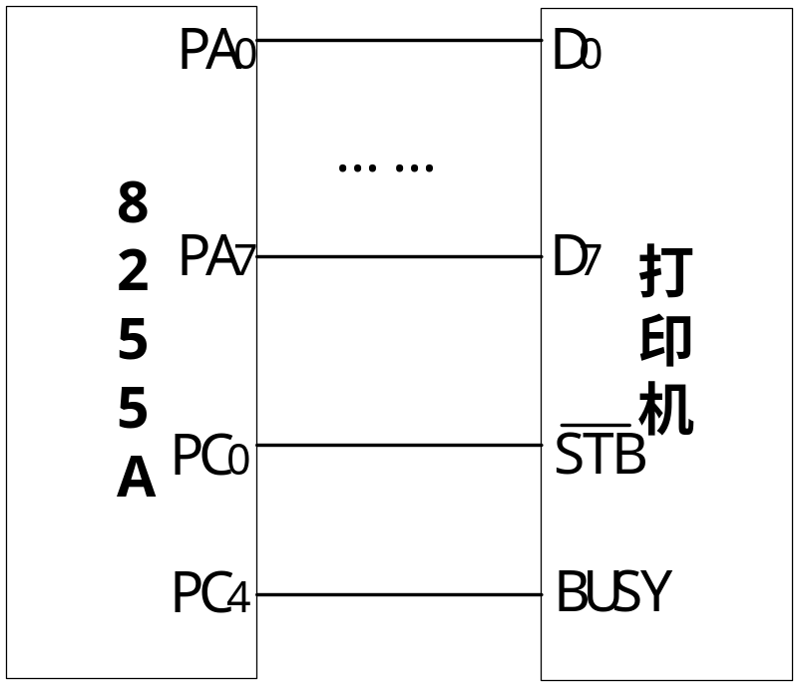
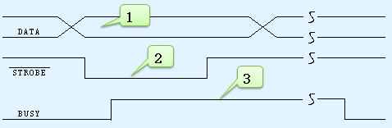
7.1 可编程并行接口芯片8255A
打印机具体工作过程如下：
1、数据线D₇—D₀出现有效数据DATA；
2、STB(STROBE)有效，通知打印机，接口给打印机一个数据，数据从数据线进入打印机；
3、BUSY有效，告诉接口，打印机正在打印数据。打印完毕，BUSY变为无效，表示打印结束。

Slide 56
7.1 可编程并行接口芯片8255A
…… ;打印主程序
mov al,10001010B ;方式控制字
out ctrl_port,al ;写控制字
mov al,00000001B ;置位/复位控制字
out ctrl_port,al ;置PC0
……
mov bx,offset buff ; 取ASCII码首地址
mov cx,400 ; 400个
Again: mov dl,[bx] ;取字符
call print_data ;调打印子程序
inc bx ;调整指针
loop again ;重复
……

Slide 57
7.1 可编程并行接口芯片8255A
print_data proc ；打印子程序,入口在dl中
print1: in al,c_port ；无条件读C口数据
test al, 00010000b ；测试busy线(PC4)
jnz print1 ；busy有效，忙循环测试
mov al,dl ；不忙,取打印数据 out a_port,al ；打印数据送入A口
mov al,00000000b ；发选通信号(低)
out ctrl_port,al
mov al,00000001b ；发选通信号(高)
out ctrl_port,al
ret ；返回主程序
print_data endp

Slide 58
7.1 可编程并行接口芯片8255A
7.1.5 8255A的工作方式及编程
<二>、人机交互接口—动态显示
【例】常用的显示称为动态显示，它采用扫描显示技术，可以使硬件开销降低很多。对于一个8位数据显示，它就需要两个输出端口就可以了。其电路如图所示。在两个输出端口中，一个称为段信号通道，它用来输出要显示数据的段码；另一个称为位信号通道，用来决定当前要显示数据的位置。

Slide 59
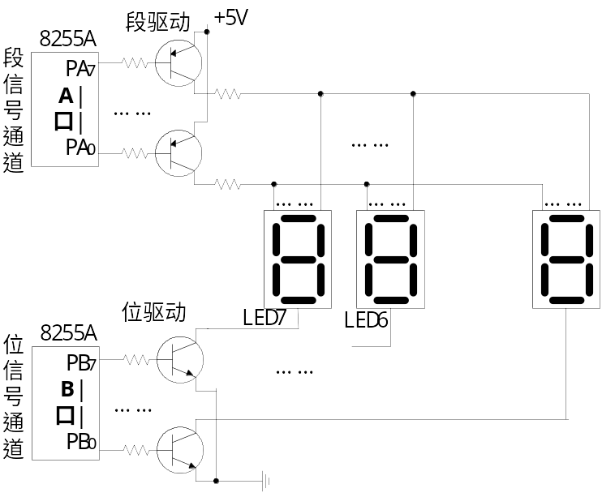
7.1 可编程并行接口芯片8255A
动态显示电路图
LED0

Slide 60
7.1 可编程并行接口芯片8255A
  显示系统的具体工作步骤如下：
  a、 设要显示的初始位码i＝0；
  b、 送第i位的段信号；
  c、 送第i位的位信号；
  d、 延时；
  e、 i＋1－>i
  f、 如果i小于8，转b
  g、 8位数据显示结束。

Slide 61
7.1 可编程并行接口芯片8255A
  程序如下：
  a_port equ 80h ；定义8255A的四个端口
  b_port equ 82h
  c_port equ 84h
  ctrl_port equ 86h
  ……
  data segment ；定义数据段
  Tab1 db 3FH,06H,5BH,4FH,… ；定义段码表
  dispbuff db 2,0,0,7,1,0,1,5 ；定义显示缓冲区
  data ends
  code segment ；定义代码段
  ……
  mov al,10000001b ;初始化8255A，A、B口输出
  Out ctrl_port,al
  ……
  Loop1: ……
  Call display
  Jump loop1
  ……

Slide 62
7.1 可编程并行接口芯片8255A
；显示子程序，数据在dispbuff中
display proc …… ；保护现场
mov bx,offset tab1
mov si,offset dispbuff+7 ；步骤a
mov cx,8
mov ah,01
disp1: mov al,[si] ；步骤b
xlat
out a_port,al
mov al,ah ；步骤c
out b_port,al call delay5ms ；步骤d，延时5ms
shr ah,1 ；步骤e
dec si
loop disp1
…… ；恢复现场
ret
display endp

Slide 63
7.2 可编程定时/技术接口芯片8253
8253/8254是Intel公司生产的通用可编程定时/计数器，定时时间与计数次数由用户事先设定。
8253的读/写操作对系统时钟没有特殊的要求，可应用于由任何一种微处理器组成的系统中，可作为可编程的方波频率发生器、分频器、实时时钟、事件计数器和单脉冲发生器等。

Slide 64
7.2 可编程定时/技术接口芯片8253
7.2.1 8053的内部结构
可编程定时/技术接口芯片8253特点：
8253有3个独立的16位定时／计数器通道。
计数器可按照二进制或十进制计数，计数和定时范围可在1—65536之间改变。
每个通道有6种工作方式。
计数频率可高达2MHz以上。

Slide 65
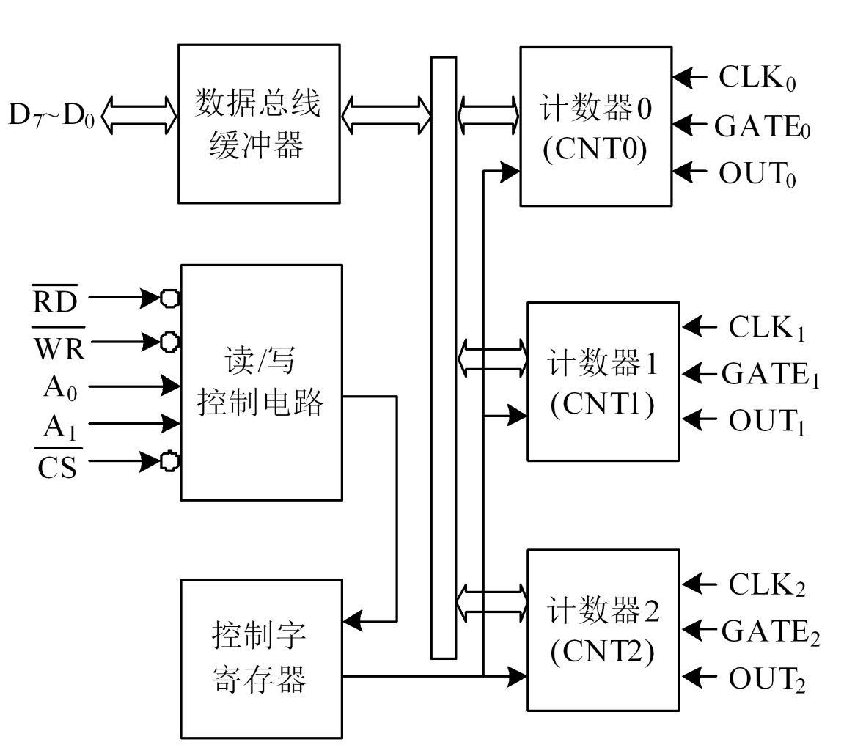
7.2 可编程定时/技术接口芯片8253
7.2.1 8053的内部结构
计数通道
8253的内部结构
数据总线缓冲器
读／写控制电路
通道控制寄存器

Slide 66
7.2 可编程定时/技术接口芯片8253
1、四个端口
计数器0
A1A0=00
控制
端口
计数器1
A1A0=11
A1A0=01
计数器2
A1A0=10

Slide 67
7.2 可编程定时/技术接口芯片8253
编程结构
16位初值寄存器
16位计数寄存器
16位输出锁存寄存器
计数器(3个)——包括
控制寄存器—— 存放控制命令字（只写）
占用4个地址— 3个计数器，1个控制寄存器
（减法计数器）

Slide 68
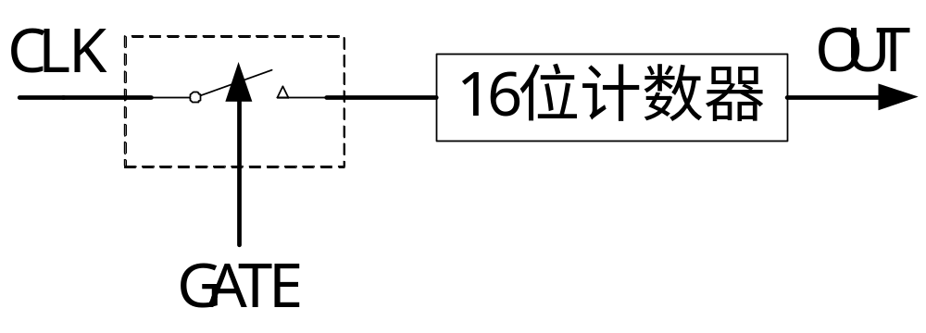
7.2 可编程定时/技术接口芯片8253
2、每个计数端口有三根线与外界联系
计数器
CLKn：时钟脉冲输入，计数器的计时基准。
GATEn：门控信号输入，控制计数器的启停。
OUTn：计数器输出信号，不同工作方式下产生不同波形。
n=0～2

Slide 69
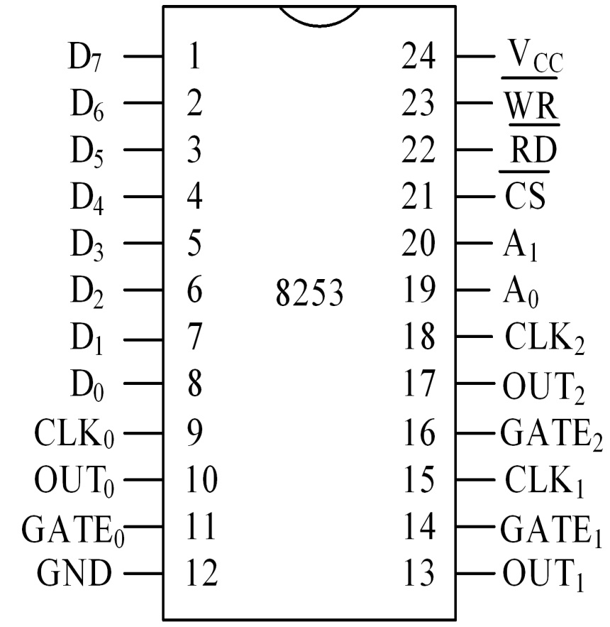
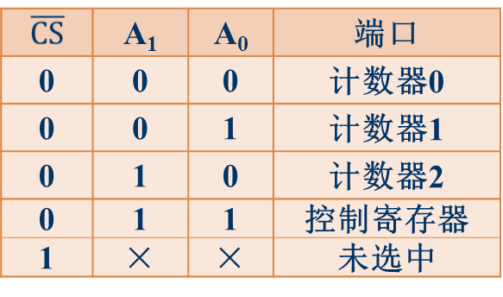
7.2 可编程定时/技术接口芯片8253
7.2.2 8053的引脚分配
控制线
8253的内部结构
8253采用双列直插式封装，有24个引脚。
数据线
通道选择
通道管脚

Slide 70

7.2 可编程定时/技术接口芯片8253
与系统的连接示意图
8253
8253占用4个接口
地址：
计数器0
计数器1
计数器2
控制寄存器
DB
D0~D7
00
01
10
11
IOW
WR
CLK
IOR
RD
GATE
共三组
A1
A1
OUT
A0
A0
高位地址
A15-A2
译码器
CS
(决定8253的基地址)

Slide 71
7.2 可编程定时/技术接口芯片8253
7.2.3 8053的编程
1、8253控制字
8253只有一个控制字地址，8253的一个方式控制字只决定一个计数通道的工作模式，3个通道控制字写入同一个地址，由SC1、SC0加以区分。
8253的控制字格式如图所示。共分为4部分，通道选择、计数器读/写方式、工作方式和计数码格式的选择。
D7 D6 D5 D4 D3 D2 D1 D0
SC1 SC0 RL1 RL0 M2 M1 M0 BCD

Slide 72
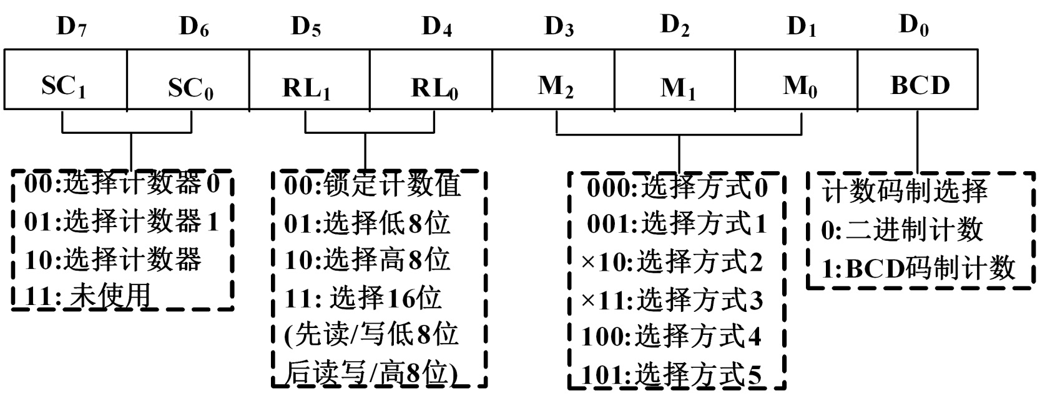
7.2 可编程定时/技术接口芯片8253
1、计数器选择（SC₁、SC₀）

Slide 73
7.2 可编程定时/技术接口芯片8253
2、计数器读/写方式（RL_{l}、RL₀）

Slide 74
7.2 可编程定时/技术接口芯片8253
3、工作方式选择（M₂、M₁、M₀）

Slide 75
7.2 可编程定时/技术接口芯片8253
4、计数码选择（BCD）

Slide 76
7.2 可编程定时/技术接口芯片8253
如：通道1，16位计数器，工作于方式3，二进制计数。
控制字为：01110110B，十六进制数为76H

Slide 77
7.2 可编程定时/技术接口芯片8253
7.2.4 8053的工作方式
8253的每个计数器都有6种工作方式：方式0～方式5。
这6种工作方式的不同点是：
  输出波形不同
  启动计数器的触发方式不同
  计数过程中GATE信号对计数过程的影响不同

Slide 78
7.2 可编程定时/技术接口芯片8253
1.方式0—低电平输出
  方式0的作用是用户可以再设定时间上产生中断信号。当控制字写入后，输出端OUT变为低电平，计数初值再写入后，计数器开始工作
  工作方式0有如下特点：
a、门控信号GATE为1时，计数器才能计数；
b、计数时，通道输出端OUT一直为0；
c、通道计数器计数到0后，OUT由0变到1(可用于中断请求信号)，同时计数器停止工作。

Slide 79

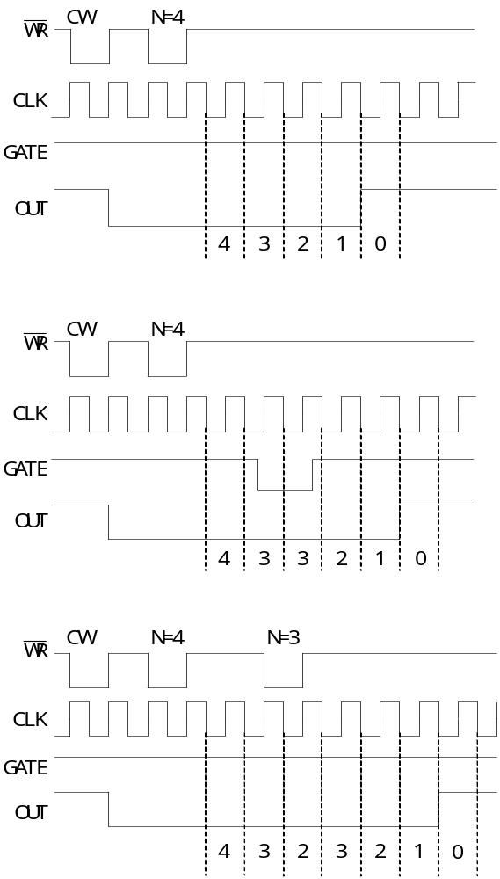
7.2 可编程定时/技术接口芯片8253
8253方式0
三种情况时序波形：
写入控制字后OUT=0，GATE=1，正常工作波形
当GATE
＝０时计数暂停
＝１后继续计数
在计数进行中输入新的计数值，在下一个时钟的下降沿用新值进行计数

Slide 80
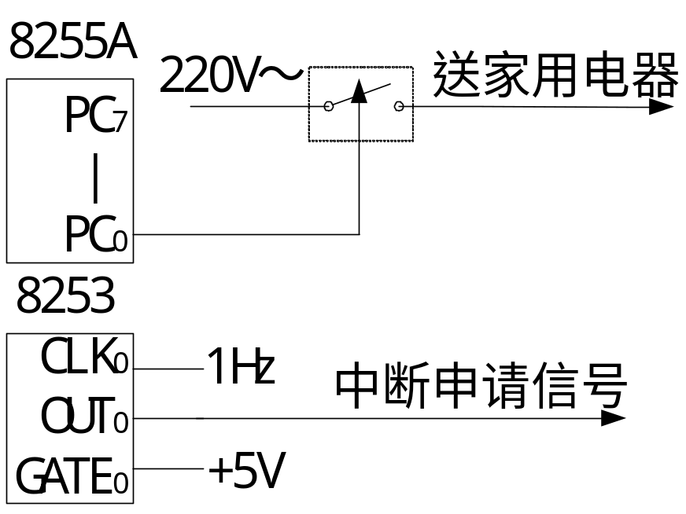
7.2 可编程定时/技术接口芯片8253

Slide 81
7.2 可编程定时/技术接口芯片8253
时间常数＝(秒)＝3840H(秒)
相应的程序段如下：
……
mov al,10011010B ；置8255A方式控制字
out 8255控制口，al
mov al,00h ；8255A置位/复位控制字,使PC0＝0
out 8255控制口，al
mov al,30h ；置8253通道0方式控制字
out 8253控制口，al
mov al，40H ；置8253通道0时间常数
out 通道0端口，al
mov al，38H
out 通道0端口，al
……
中断程序中有关程序段如下：
……
mov al,00000001B ；8255置位/复位控制字，使PC0＝1
out 8255控制口，al
……

Slide 82
7.2 可编程定时/技术接口芯片8253
2.方式1—可编程的单稳负脉冲
  单稳电路：在输入的激励下产生固定宽度的脉冲电路。
  工作方式0有如下特点：
a、门控信号GATE是触发信号，上升沿有效。即开始计数是由GATE的上升沿触发的；
b、触发后，通道计数器开始计数，输出端OUT由高变低；
c、计数器计数到0，OUT再由低变高。
d、计数器过程中，如果又被触发，则计数器重新工作

Slide 83
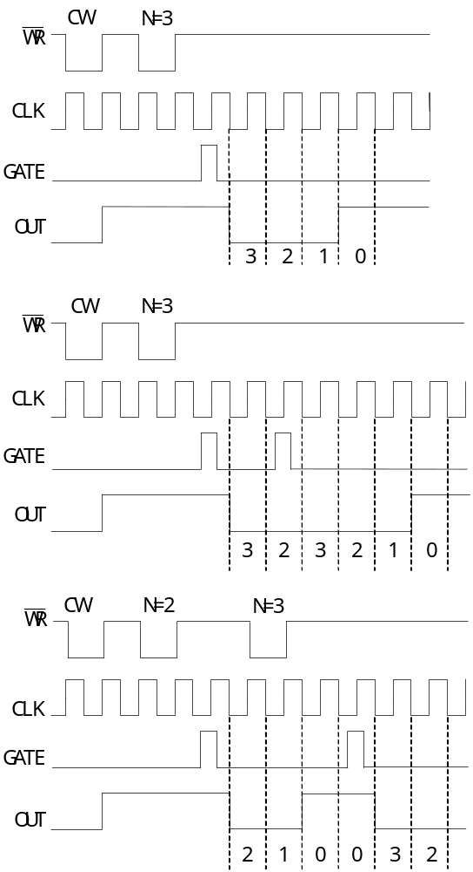
7.2 可编程定时/技术接口芯片8253
8253方式1
三种情况时序波形：
写入控制字后OUT=1， GATE上升沿有效，开始计数
当GATE
＝０时计数暂停
＝１后重新开始计数
计数中输入新的计数值，在下一个时钟的下降沿用新值进行计数

Slide 84
7.2 可编程定时/技术接口芯片8253
3.方式2—速率发生器
  方式2可产生连续的负脉冲信号，可用作频率发生器。 负脉冲的宽度为一个时钟周期。
  工作方式0有如下特点：
  a、写入控制字后OUT=1，GATE=1，计数器才能工作，对CLK端上的脉冲进行计数；
  b、当计数器“减”计数到1时，输出端由高变低，再经过一个CLK周期，即计数器计数到0时，输出端OUT又跳变为高。所以方式2输出周期性负脉冲信号，其宽度固定为一个CLK周期；
  c、当计数器的值减为0时，自动重新装入计数初值，实现循环计数。

Slide 85
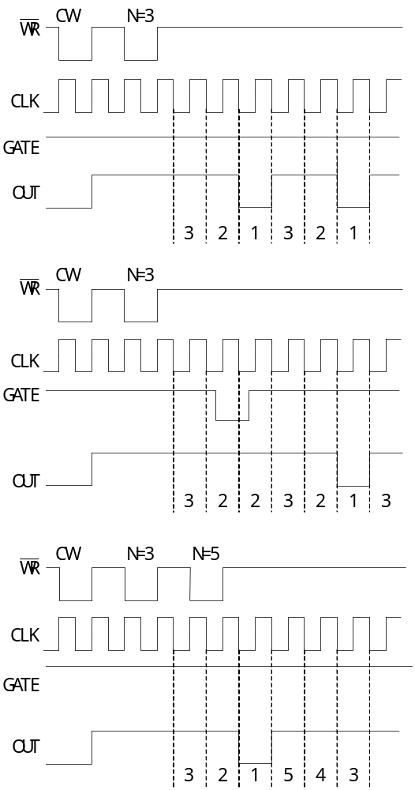
7.2 可编程定时/技术接口芯片8253
8253方式2
三种情况时序波形：
写入控制字后OUT=1， GATE=1有效,开始计数,输出周期负脉冲
当GATE
＝０时计数暂停
＝１后重新开始计数
计数中输入新的计数值，在下一个时钟的下降沿用新值进行计数

Slide 86
7.2 可编程定时/技术接口芯片8253
4.方式3—方波发生器
  方式2输出是窄脉冲，方式3输出的是方波。其他条件与方式2相同。
  方式2与方式3都可以作分频电路使用。
  方式3可产生连续的方波信号，可用作方波发生器。计数初值为偶数时，输出对称方波；计数初值为奇数时，输出不对称方波。

Slide 87
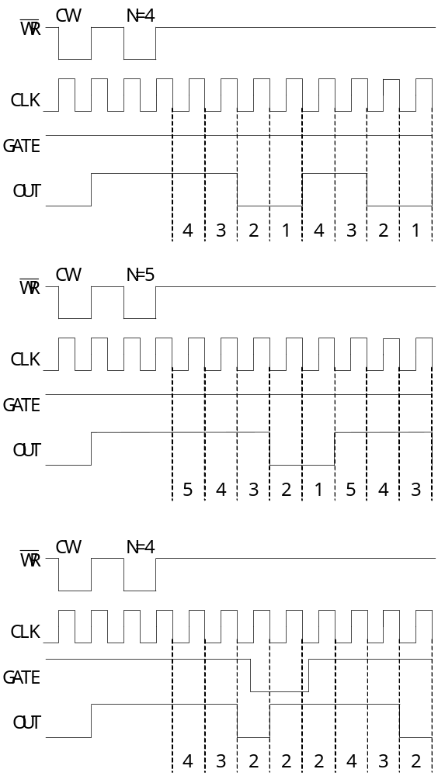
7.2 可编程定时/技术接口芯片8253
8253方式3
三种情况时序波形：
写入控制字后OUT=1， GATE=1有效,开始计数,输出周期方波
当计数值为奇数时，正脉冲多一个时钟宽度
计数中GATE=0计数停止， GATE=1，计数重新开始

Slide 88
7.2 可编程定时/技术接口芯片8253
5.方式4—软件触发方式
  软件触发方式实际上就是CPU通过指令触发一个选通信号给外部设备，选通信号在触发后设定时间点上发出。
  采用方式4可产生单个负脉冲信号，负脉冲宽度为一个时钟周期。
  工作方式0有如下特点：
  a、门控信号GATE为高电平，计数器开始减1计数，OUT维持高电平；
  b、当计数器减到0，输出端OUT变低，再经过一个CLK输入时钟周期，OUT输出又变高。

Slide 89
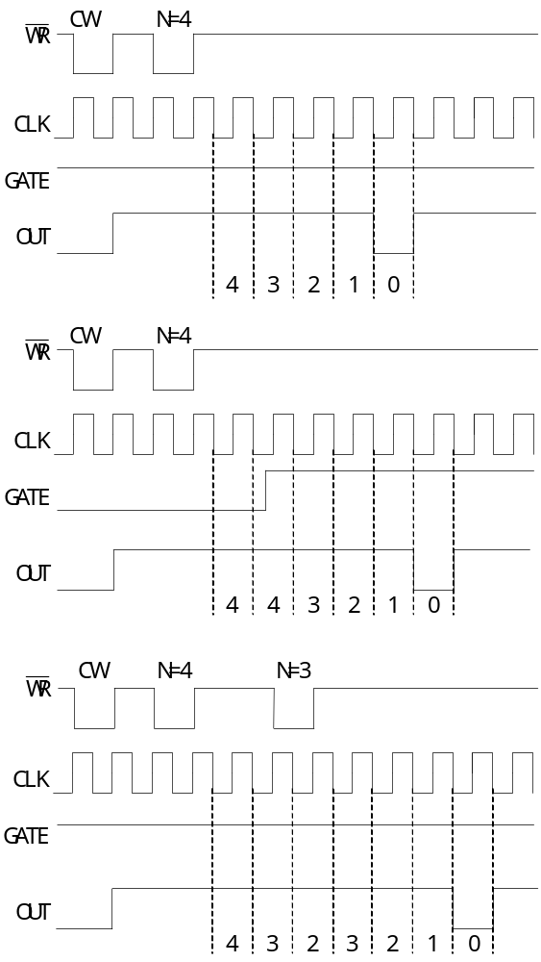
7.2 可编程定时/技术接口芯片8253
8253方式4
三种情况时序波形：
写入控制字后OUT=1， GATE=1有效,开始减1计数,减到0时输出一个时钟宽度的负脉冲
当GATE
＝０时暂不计数
＝１后开始计数
计数中输入新的计数值，在下一个时钟的下降沿用新值进行计数

Slide 90
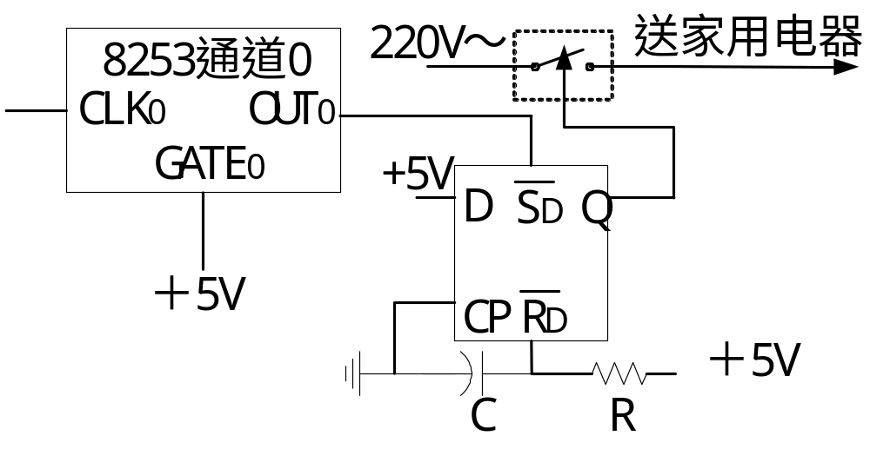
7.2 可编程定时/技术接口芯片8253

Slide 91
7.2 可编程定时/技术接口芯片8253
6.方式5—硬件触发方式
  硬件触发方式实际上就是外部通过一个有效信号触发，启动一个选通信号给外部设备，选通信号在触发后设定时间点上发出。
  这种工作方式同方式4很相似，当控制字写入控制寄存器后，输出端OUT变高。同方式4不同的一点是当计数值写入通道计数器后，通道并未被触发，也就是计数器并不立即开始计数。只有当GATE信号的上升沿触发通道后，通道计数器才开始计数。
  方式5是硬软件触发的选通方式。采用方式5可产生单个负脉冲信号，负脉冲宽度为一个时钟周期。

Slide 92
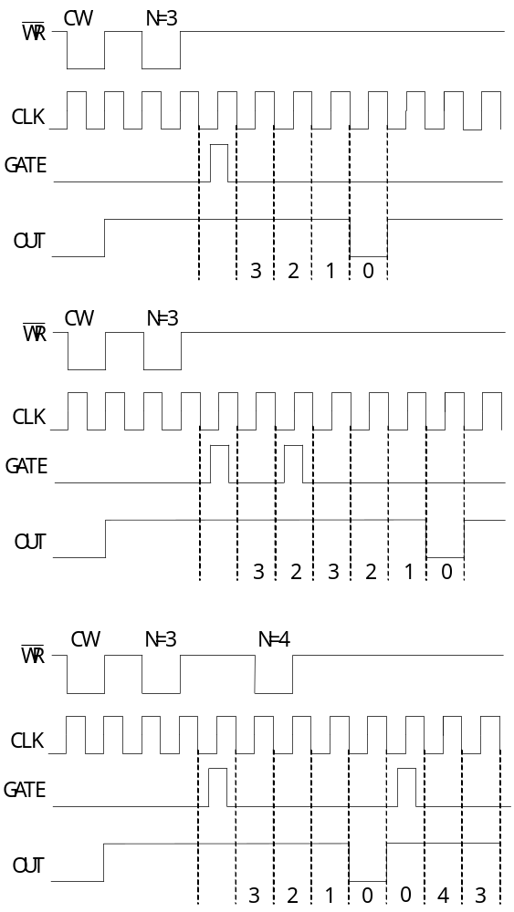
7.2 可编程定时/技术接口芯片8253
8253方式5
三种情况时序波形：
写入控制字后OUT=1， 写入初值后，GATE上跳开始减1计数, 到0时输出一个时钟宽度的负脉冲
计数中当GATE重新发生上跳时，计数过程重新开始计数
计数中输入新的计数值，在下一个GATE的上跳，用新计数值进行计数

Slide 93
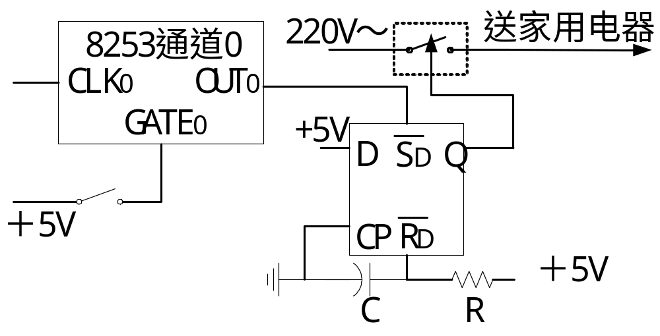
7.2 可编程定时/技术接口芯片8253

Slide 94
7.2 可编程定时/技术接口芯片8253
7.2.5 8053的工作方式小结
8253的六种工作方式可归为两类，一个是充当频率发生器，另一类主要是作计数器来使用。下面我们就从这个角度来讨论总结OUT和GATE门的作用。

Slide 95
7.2 可编程定时/技术接口芯片8253
与频率发生器有关的工作方式
8253有两种方式与频率发生器有关，即方式2和方式3。
  对OUT端，方式2提供给用户的是负脉冲，方式3提供给用户的是方波。
  在这个两种方式下，GATE信号要始终保持为高。

Slide 96
7.2 可编程定时/技术接口芯片8253
与计数器有关的工作方式
对于计数器类，有方式0、1和方式4、5。启动计数器的方式有两种。
  一种是CPU把时间常数写入相应通道后，计数器就开始工作，我们可以称之为软件启动方式，在这种启动方式下，GATE要始终保持为高电平，所以方式0和方式4可以称为软件启动方式。
  另一种是硬件启动计数器，即CPU把时间常数写入计数器后，即使GATE为高电平，计数器并不工作。只有GATE发生跳变，其上升沿启动计数器工作，所以方式1和方式5就可以称为硬件启动方式
  计数器溢出时，OUT有两种输出形式，要么是电平，要么是负脉冲。前者有方式0方式1，后者有方式4和方式5。

Slide 97
7.2 可编程定时/技术接口芯片8253
7.2.6 8053应用举例
例1：现有一个高精密晶体振荡电路，输出信号是脉冲波，频率为1MHz。要求将1MHz信号做输入信号，利用8253做一个秒信号发生器，其输出接一发光二极管，以0.5秒点亮，0.5秒熄灭的方式闪烁指示。设8253的通道地址为80H～86H（偶地址）

Slide 98

7.2 可编程定时/技术接口芯片8253
解：1、时间常数计算
  这个例子要求用8253作一个分频电路，而且其输出应该是方波，否则发光二极管不可能等间隔闪烁指示。频率为1MHz信号的周期为1微妙，而1Hz信号的周期为1秒，所以分频系数N可按下式进行计算：

Slide 99

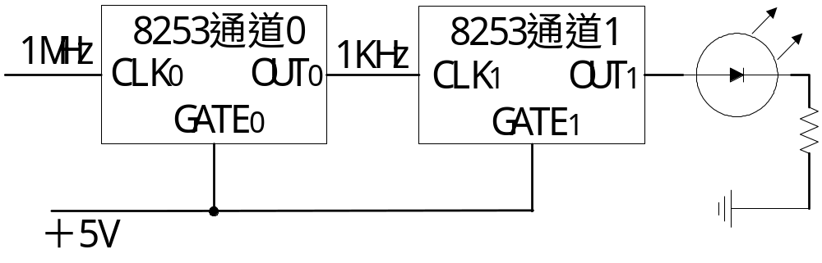
7.2 可编程定时/技术接口芯片8253
  由于8253一个通道最大的计数值是65536，所以对于N＝1000000这样的大数，一个通道是不可能完成上述分频要求的。由于
  即取两个计数器，采用级联方式可达到目的。
  2、电路

Slide 100
7.2 可编程定时/技术接口芯片8253
驱动LED
OUT1
1Hz
GATE1
+5V
CLK1
8253
1KHz
OUT0
GATE0
+5V
CLK0
1MHz

Slide 101
7.2 可编程定时/技术接口芯片8253
3、工作方式选择
由于通道1要输出方波信号推动发光二极管，所以通道1应选工作方式3。对于通道0，只要能起分频作用就行，对输出波形不做要求，所以方式2和方式3都可以选用。
这样对于通道0，我们取工作方式2，BCD计数；对于通道1，我们取工作方式3，二进制计数（当然也可选BCD计数）

Slide 102
7.2 可编程定时/技术接口芯片8253
4、程序
mov al,00110101b ;通道0控制字
out 86h,al
mov al,00 ;通道0初始计数值
out 80h,al
mov al,10h ;初值1000,以16进格式
out 80h,al
mov al,01110110b ;通道1控制字
out 86h,al
mov al,0e8h ;通道1初始计数值
;03E8H=1000BCD
out 82h,al
mov al,03h
out 82h,al

Slide 103
7.2 可编程定时/技术接口芯片8253
例2：计件系统。计件系统的功能就是记录脉冲的个数。
一个脉冲代表一个事件，比如交通道路检测系统中通过检测点的车辆，工业控制系统中流水线上已加工好的工件。要求在计件过程中，PC机可以显示当前计数器的内容，当完成10000个工件记录后，系统发出1KHz信号推动喇叭发音通知用户。

Slide 104
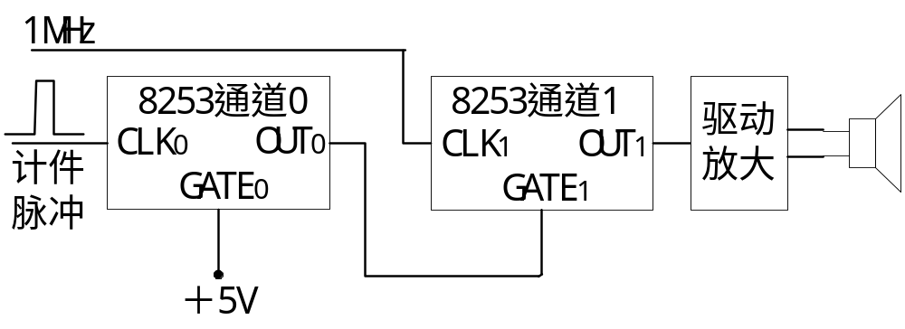
7.2 可编程定时/技术接口芯片8253
解：1、电路。
需要两个通道，一个作为计数，选用通道0。另一个产生1KHz信号，选用通道1。工作原理如下，传感器电路把物理事件转换为脉冲信号输入到通道0计数，当记录10000个事件后，通道0计数器溢出，GATE端输出高电平，这时通道1开始工作，产生1KHz信号推动喇叭发音。

Slide 105
7.2 可编程定时/技术接口芯片8253
2、工作方式选择
对于通道1，由于要产生1KHz信号，故选用工作方
式3。
对于通道0，要求初始计数值写入计数通道后，计数器就可以工作，则通道0的启动方式应是软件启动。另外由于要求计数溢出后产生一个信号来启动一个事件，即喇叭发音，故可选的工作方式为方式0和方式4，对于图所示方案，通道1的GATE信号由通道0的OUT信号产生，这个OUT信号应该是电平型的，所以通道0应选用方式0。

Slide 106
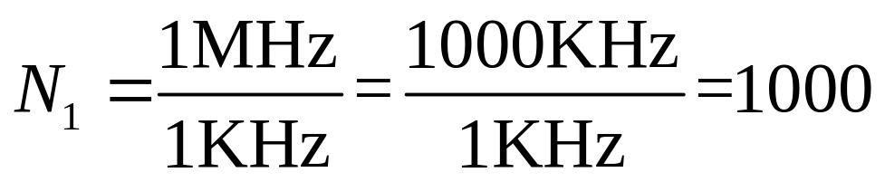
7.2 可编程定时/技术接口芯片8253
3、时间常数
N0＝10000=2710H
4、程序

